Slide 1
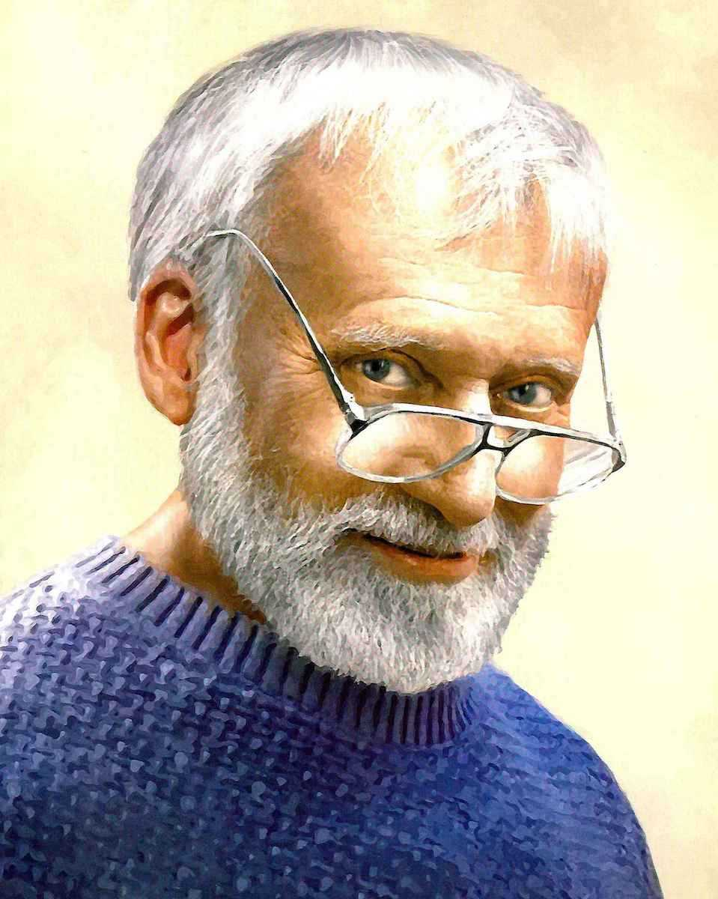
Кир Булычёв
(18 октября 1934 – 5 сентября 2003)
писатель-фантаст, сценарист, режиссер, литературовед
Презентация, посвященная 90-летию со дня рождения писателя

Slide 2
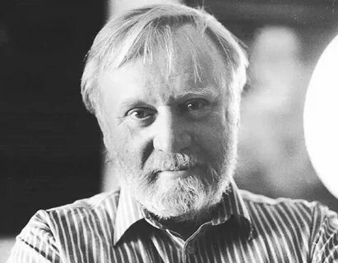
Кир Булычёв – писатель-фантаст, сценарист, режиссер, литературовед. Прославился после серии рассказов о девочке по имени Алиса Селезнева. Настоящая популярность пришла к писателю после выхода на экраны картины «Гостья из будущего».
Долгие годы он скрывал свое настоящее имя под псевдонимом Кира Булычёва, так как мог лишиться работы в Институте востоковедения. Он стал автором множества фантастических произведений для детей и взрослых, его произведения воплощались на экране свыше двадцати раз – таким успехом не может похвастаться ни один российский фантаст. Булычёв обладал редкой прозорливостью, сюжеты его произведений зачастую сбываются в наши дни.

Slide 3
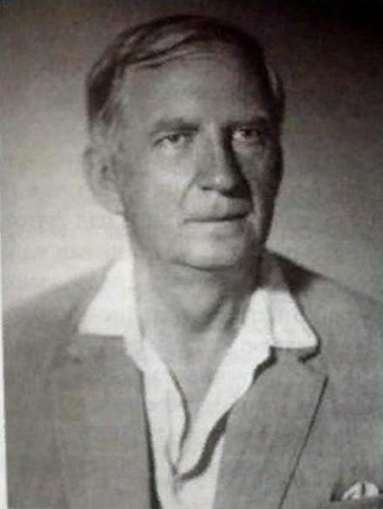
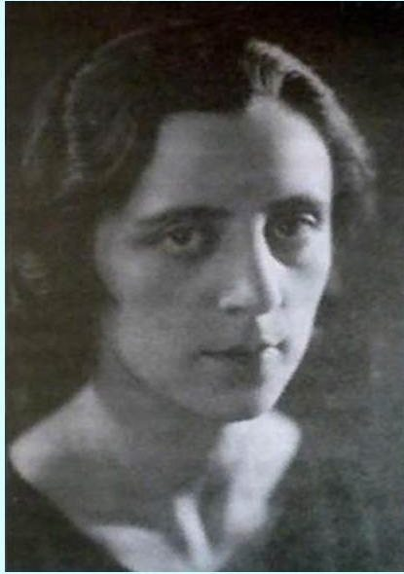
Настоящее имя писателя – Игорь Можейко, он родился 18 октября 1934 года в Москве.
Отец – Всеволод Можейко, его предками были белорусско-литовские шляхтичи Можейко герба Трубы. Оставил родной дом в 15 лет, никому не признался, что он дворянин, устроился работать на завод учеником. В 17 лет оказался в Петрограде, учился на рабфаке, потом получил диплом юридического факультета ЛГУ. Позже стал профессором, в 1966-м защитил докторскую диссертацию по юриспруденции
Мама будущего писателя – Мария Булычёва. До 1917-го посещала Смольный институт благородных девиц. После революции работала на карандашной фабрике Хаммера, где и познакомилась со своим будущим мужем. Училась в автодорожном институте, в 30-х занимала должность коменданта Шлиссельбургской крепости, в войну возглавляла авиадесантную школу в Чистополе.

Slide 4
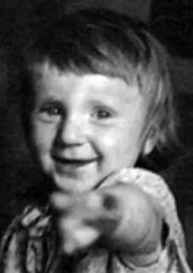
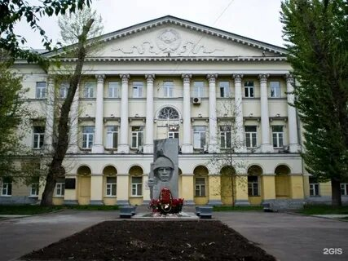
Всеволод и Мария поженились в 1925-м, а в 1939 году супруги развелись. На тот момент Игорь был пятилетним мальчишкой. Мама вышла замуж второй раз за ученого-химика Якова Бокинина, и в этом браке родилась дочь Наталья. Отчима призвали на фронт, домой он больше не вернулся, погиб в Курляндии 7 мая 1945 года, не дожив до победы всего два дня.
После выпуска из школы Игорь попал под комсомольскую разнарядку и поступил в Московский государственный институт иностранных языков. Диплом о его окончании молодому человеку вручили в 1957-м, и отправили его в качестве переводчика в Бирму. Там и началась его трудовая биография. Через 2 года он возвращается в родной город, поступает в Академию наук, где продолжает изучать культуру восточных стран. После окончания учебы остается в этом учебном заведении в качестве преподавателя истории Бирмы.

Slide 5
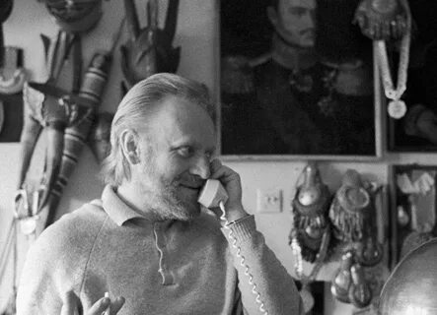
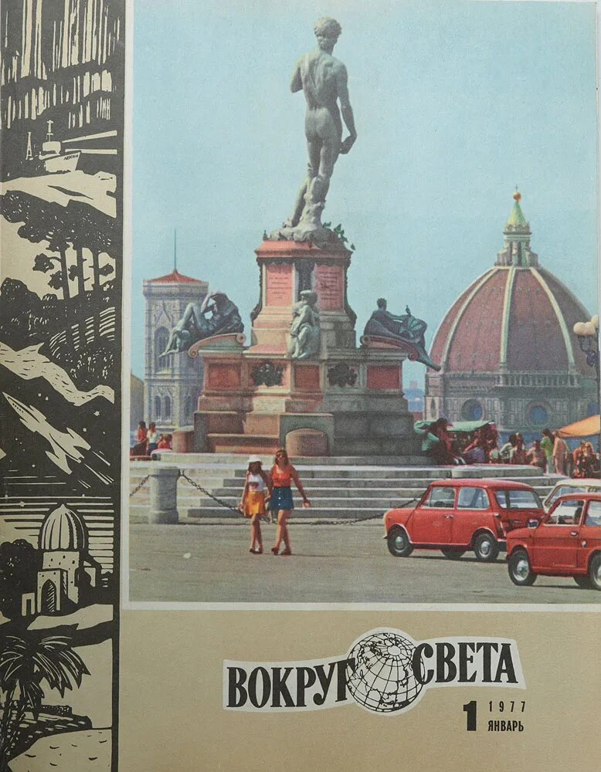
В 1965 году Можайко защитил кандидатскую диссертацию, в 1981-м докторскую. В научном мире известен как автор трудов по истории Юго-Восточной Азии.
Параллельно с основной деятельностью, ученый публикует свои статьи в журналах «Азия и Африка сегодня» и «Вокруг света». В 1961-м он написал рассказ под названием «Маунг Джо будет жить», ставший его дебютом в художественной литературе. В 1965-м вышел новый рассказ талантливого автора – «Долг гостеприимства», на этот раз в жанре фантастики. Это произведение он подписал псевдонимом Маун Сейн Джи.

Slide 6
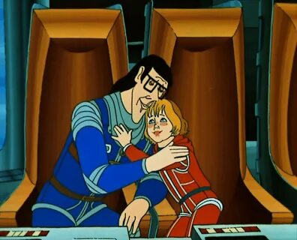
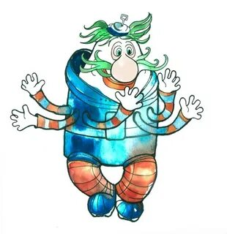
Все последующие его произведения уже подписаны псевдонимом Кир Булычёв, который получился от соединения имени его жены Киры и фамилии мамы – Булычёва. Ему пришлось подписываться псевдонимом, потому что его запросто могли уволить с основной работы. Писательство расценивалось как что-то несерьезное. Книги Булычёва быстро нашли своего читателя, у него появились первые поклонники.
Все произведения писателя были успешными, но особой любовью поклонников пользовалась девочка Алиса Селезнева, обычная землянка, попадающая в разные ситуации, из которых всегда находила выход. В книгах ее спутниками становились разные герои, но чаще всего она отправлялась в путешествие с папой Игорем Селезневым и их общим другом со смешным именем Громозека.

Slide 7
В 1985-м Кир Булычёв написал очередную повесть об Алисе – «Заповедник сказок». На этот раз девочка отправилась не в далекую Галактику, а попала в мир сказки.
Впоследствии об Алисе снимут множество фильмов, среди которых самую большую популярность получит «Гостья из будущего». Лента вышла на экран в 1984-м, и мгновенно стала популярной.
Книга «Гостья из будущего» рассказывает о том, как Коля Наумов находит в квартире соседа машину времени и оказывается в будущем. Он гуляет по Москве и стремится попасть на космодром, чтобы улететь куда-нибудь. Там он видит странных людей, тоже пытавшихся сбежать с Земли. Потом он встречает их в Космозо и понимает, что эти люди охотятся за девочкой Алисой, а точнее за ценным прибором миелофоном.
Коля выхватывает миелофон у пиратов и сбегает в прошлое.

Slide 8
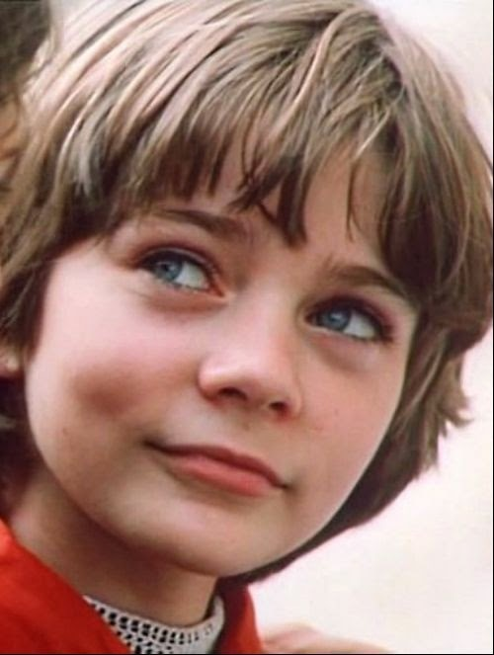
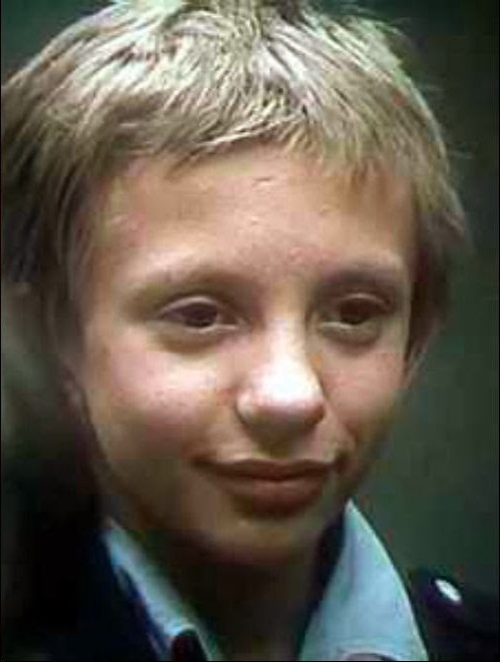
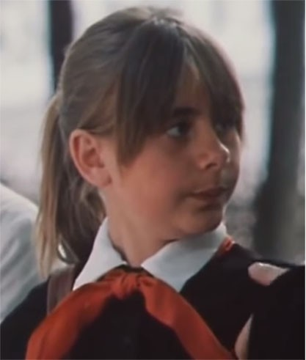
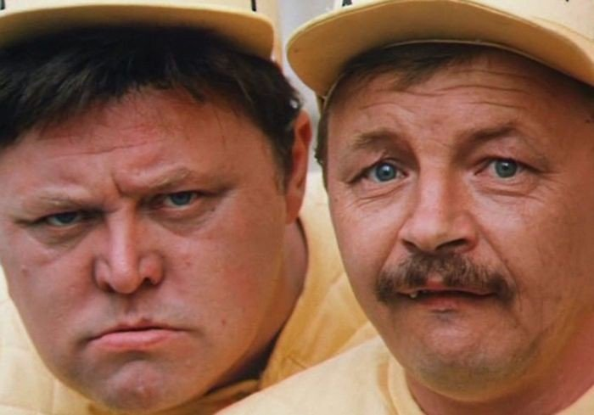
Следом отправляется Алиса, а за ней и пираты. Алиса знакомится с Юлей Грибковой, одноклассницей Коли, и идет учиться в ее класс. Но она не знает Колю в лицо, а в классе оказывается сразу три Коли и никто не признается, что побывал в будущем.
Алиса показывает выдающиеся знания и способности, играет в волейбол, шахматы, прыгает в высоту. Попутно она ищет Колю, а их обоих ищут пираты.
И вот пираты хватают Колю, а ребята узнают, что Алиса - девочка из будущего и стараются помочь ей.
Вместе они находят миелофон, потом побеждают пиратов и Алиса возвращается в свое время.
Алиса Селезнева
Коля Наумов
(в фильме Герасимов)
Космические пираты
Юля Грибкова

Slide 9
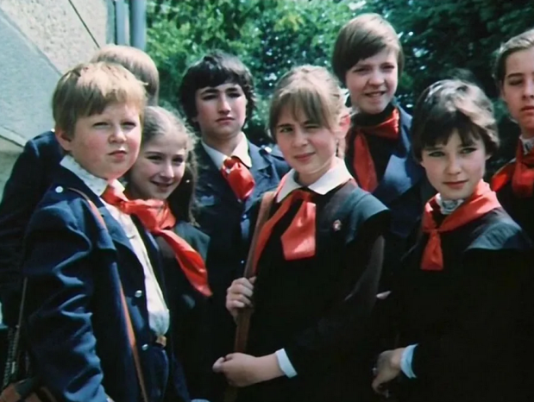
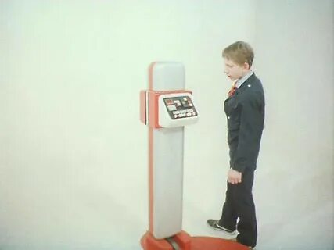
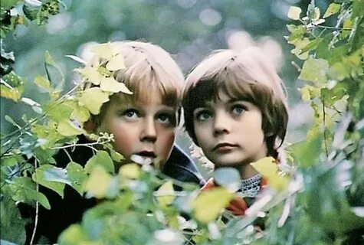
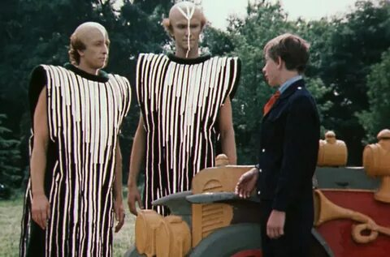
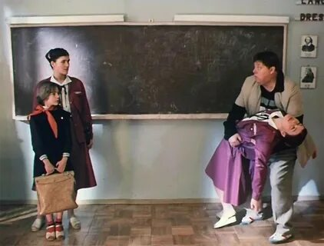
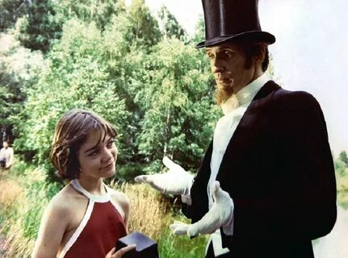
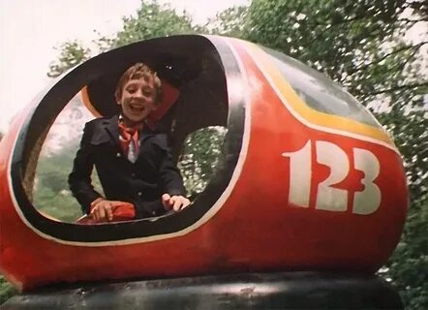
Одноклассники Юли и Коли
Машина времени
КАДРЫ ИЗ ФИЛЬМА

Slide 10
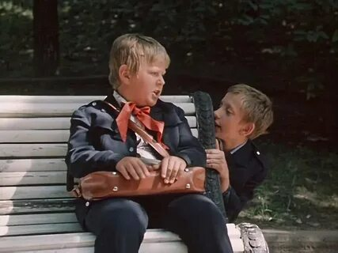
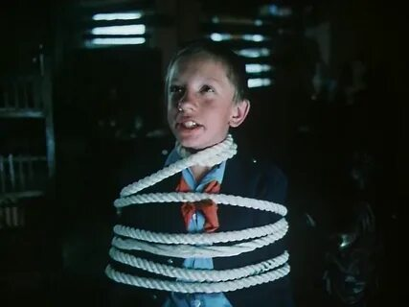
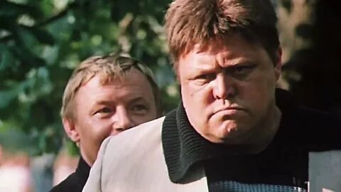
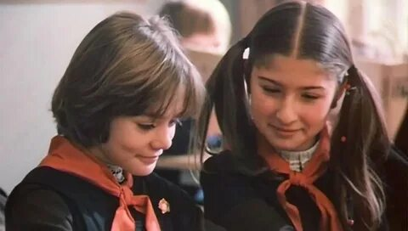
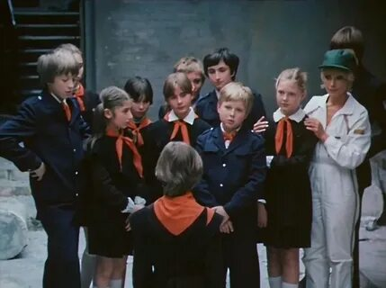
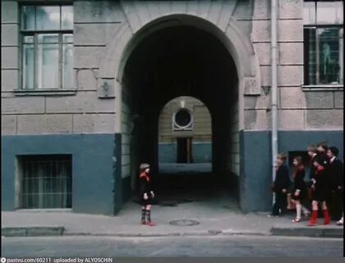
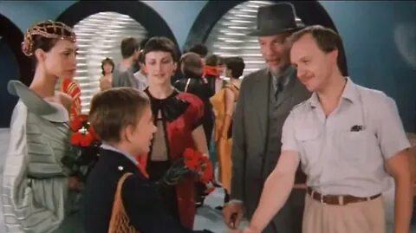
Чему же учит нас произведение «Сто лет тому вперед», по которому был снят детский сериал «Гостья из будущего»?
Повесть учит дружбе и взаимовыручке. Учит беречь природу, сохранять все виды животных. Учит жить в мире представителям всех народов и рас. Учит ценить красоту мира. Учит находчивости, смелости, целеустремлённости.

Slide 11
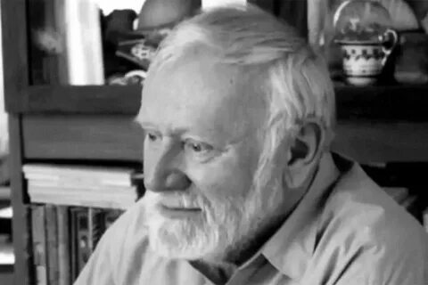
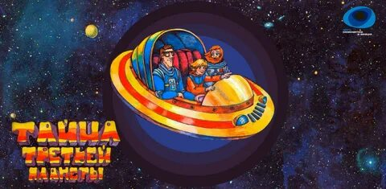
В 1982-м Кира Булычёва наградили Государственной премией СССР за создание сценариев к картине «Через тернии к звездам» и мультипликационной ленте «Тайна третьей планеты».
Именно тогда и раскрылось настоящее имя писателя, но с работы его никто не осмелился уволить.

Slide 12
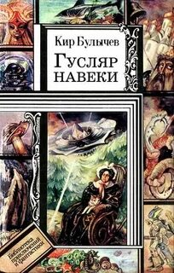
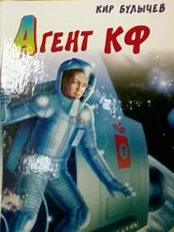
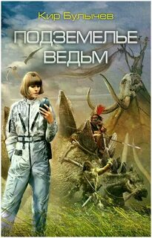
Булычёв стал автором еще одного популярного цикла трудов – «Великий Гусляр», состоящего из юмористических рассказов и повестей о жителях одноименного города. Естественно, город был вымышленным, его персонажи появлялись в самых разных произведениях писателя. Главная особенность этой серии – отсутствие главного героя. Вступительную повесть автор назвал «Связи личного характера». В начале нового века автор сказал, что работа над серией полностью завершена, к существующему сюжету больше добавить нечего, он полностью исчерпан.
Пользовались популярностью и книги Булычёва об Андрее Брюсе, агенте Космофлота, которого автор описал в двух произведениях – «Агент КФ» и «Подземелье ведьм». В1989-м вторая книга была экранизирована.

Slide 13
Еще один достаточно узнаваемый персонаж создал Кир Булычёв – Кору Орват. Она агент Интергалактической полиции, и как бы стала продолжением образа Алисы, только уже повзрослевшей. В некоторых книгах фантаста эти две героини пересекаются.
Интересным получился и один из мужских персонажей – доктор Павлыш, главный герой романа под названием «Поселок». Он ключевой персонаж восьми трудов автора, занимался секретными расследованиями, и полюбился читателям.
После этого Булычёв издает трилогию под названием «Театр теней», в которую вошли книги «Вид на битву с высоты», «Старый год», «Операция «Гадюка». Персонажи трилогии живут в параллельном измерении.

Slide 14
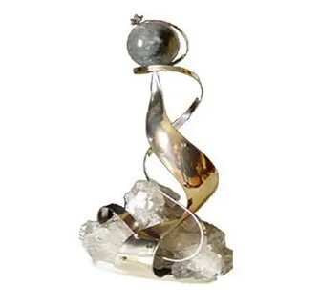
В другой серии – «Река Хронос», Булычёв обращается к исторической тематике. Центральные персонажи произведения легко перемещаются во времени. Они побывали в разных эпохах, чтобы понять, что повлияло на развитие России и можно ли повернуть ее в другом направлении. Нашлось в этом произведении место и Бирме, где автор работал продолжительное время. Два рассказа из этой серии посвящены стране Лигон, которая и есть прообраз Бирмы.
Писатель создавал свои произведения не только в фантастическом жанре, есть у него и драмы. Режиссер Андрей Россинский попросил Булычёва написать пьесы для театра «Лаборатория».
В 1997-м писателю вручили награду «Аэлита». В 2002-м он стал кавалером «Ордена рыцарей фантастики». Булычёв состоял в Творческом Совете изданий фантастики под названием «Полдень. XXI век» и «Если».
Награда «Аэлита»

Slide 15
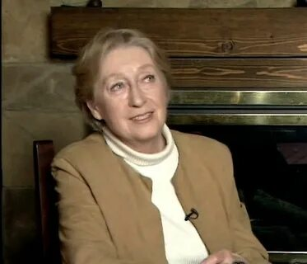
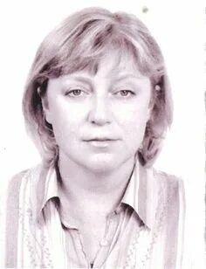
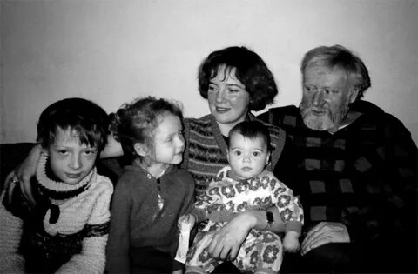
Успехи в творческой биографии Кира Булычёва перенеслись и на личную жизнь фантаста. Он был счастливо женат на Кире Сошинской. Она талантливый художник, оформляла труды Булычёва своими рисунками.
В 1960-м у них родилась дочь Алиса. Потом это имя писатель даст одному из самых популярных своих персонажей – Алисе Селезневой. Дочь продолжила дело матери, училась в архитектурном институте. Ее сын Тимофей избрал ту же профессию и стал студентом Московского архитектурного института. Вся семья увлекается дайвингом.
Кира Сошинская
В кризисные 90-е читатели продолжали покупать книги Кира Булычёва, иногда даже на последние средства. Издание «Если» было на грани разорения, и если бы не усилия Булычёва, то его пришлось бы закрывать.
Алиса Можейко

Slide 16
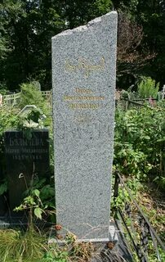
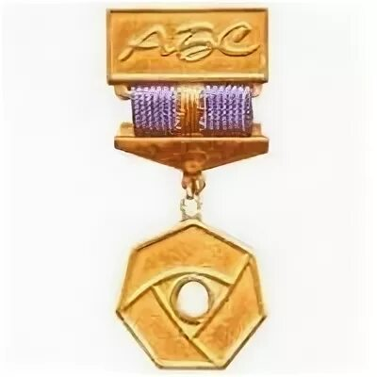
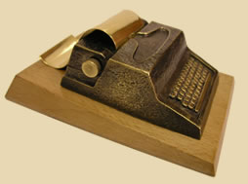
Писателя не стало 5 сентября 2003-го. Смерть наступила от онкологии, с которой он боролся долгие годы.
В следующем году он был награжден (посмертно) премией братьев Стругацких за очерки из серии «Падчерица эпохи».
В том же 2004-м учредили писательскую премию его имени. Она представляет собой пишущую машинку, как символ писательского труда. Главный критерий в выборе лауреата на эту награду – человечность произведения, представленного на номинацию.
Могила И. В. Можейко
Литературная премия им. А. и Б. Стругацких
Премия Кира Булычёва — это мемориальная литературная премия, учреждённая в 2004 году после смерти Кира Булычева.
Учредители премии — журнал «Если» совместно с агентством «ИМА-пресс» с согласия вдовы писателя.
Премия вручается за высокий литературный уровень и человечность, проявленную в произведении. В конкурсе на равных участвуют романы, повести и даже рассказы.

